Slide 1
Różne oblicza cukru
(materiał dla nauczyciela)

Slide 2
Cukier jest słodki i sprawia nam wiele przyjemności, pragniemy, żeby nasze dzieci również jej zaznały, tymczasem...
Jest postrzegany jako jedna z najważniejszych przyczyn plagi jaka zalała świat, czyli nadwagi i otyłości. O tym problemie dyskutuje się pod każdą szerokością geograficzną. Warto zadać pytanie jaką rolę w tym wszystkim odgrywają węglowodany.

Slide 3
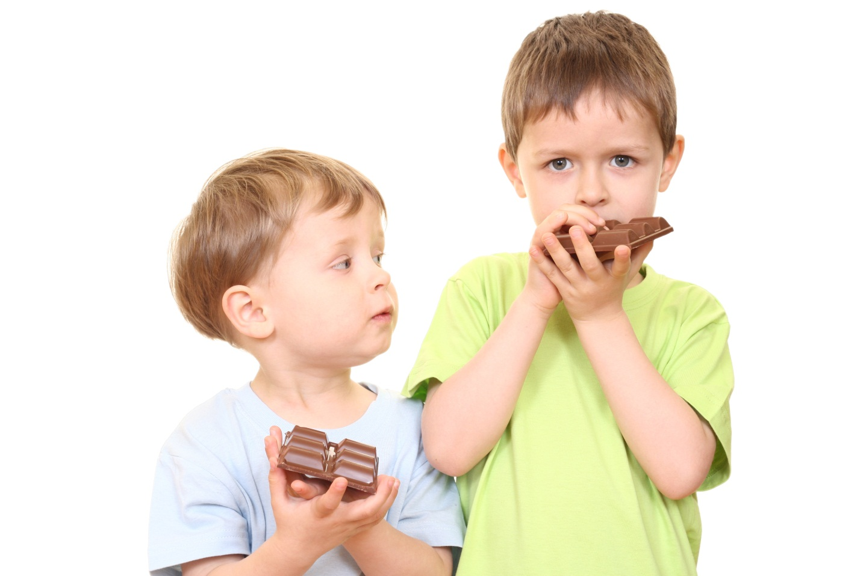
CO ROZUMIEMY POD POJĘCIEM „CUKIER”?
Cukier stołowy – inaczej sacharoza; otrzymywany z buraków lub trzciny cukrowej, wykorzystywany do słodzenia produktów (np. herbaty, ciast);

Slide 4
TYMCZASEM CUKRY TO…
Węglowodany, czyli składniki pokarmowe które powinny stanowić główne źródło energii w diecie człowieka;
1 g węglowodanów dostarcza 4 kcal energii (to mniej niż tłuszcze 1 g = 9 kcal );
Zgodnie z zaleceniami żywieniowymi, co najmniej połowa dostarczanej energii powinna pochodzić z węglowodanów, w większości z węglowodanów złożonych.

Slide 5
WĘGLOWODANY
Podstawowy podział węglowodanów:
Cukry proste, np. glukoza (cukier we krwi), fruktoza (cukier owocowy);
Dwucukry, np. sacharoza (cukier stołowy), laktoza (cukier mleczny);
Cukry złożone, np. skrobia, celuloza (zawarte w ziemniakach, ryżu, ziarnach zbóż), błonnik pokarmowy

Slide 6
WĘGLOWODANY
Głównym źródłem energii dla człowieka powinny być węglowodany złożone;
Należy dążyć do ograniczenia lub wyeliminowania z diety cukrów prostych (zwłaszcza sacharozy, czyli popularnego „cukru stołowego”);

Slide 7
WĘGLOWODANY – ENERGIA DLA MÓZGU I MIĘŚNI
Mózg jest niemal całkowicie uzależniony od stałego dostarczania glukozy. U osób dorosłych mózg zużywa dziennie około 140 g glukozy, co stanowi około połowy całkowitego spożycia węglowodanów.
Rezerwą energetyczną w organizmie człowieka jest glikogen, substancja powstająca z glukozy, magazynowana w mięśniach i wątrobie.

Slide 8
INDEKS GLIKEMICZNY (IG)
Poszczególne węglowodany charakteryzują się swoistą wartością IG;
Wartość IG odzwierciedla szybkość, z jaką dany produkt spożywczy podwyższa stężenie glukozy (poziom cukru) we krwi po jego spożyciu;
Produkty o wyższym IG mają największy i najszybszy wpływ na poziom glukozy we krwi;

Slide 9
INDEKS GLIKEMICZNY (IG)
W rzeczywistości jest to sposób szeregowania żywności zawierającej węglowodany według siły, z jaką podnosi ona po jej spożyciu stężenie cukru we krwi;
Skala wartości IG mieści się między 0 a 100, gdzie 100 stanowi IG produktu referencyjnego, jakim jest glukoza;

Slide 10
INDEKS GLIKEMICZNY RÓŻNYCH PRODUKTÓW SPOŻYWCZYCH
WYSOKI INDEKS GLIKEMICZNY
Glukoza | 100
Płatki śniadaniowe | 84
Miód | 73
Pieczywo białe | 70
Pieczywo pełnoziarniste | 69
Biały ryż | 70
Gotowana ziemniaki | 70
Makaron | 65
NISKI INDEKS GLIKEMICZNY
Płatki owsiane | 50
Chleb żytni pełnoziarnisty | 40
Groszek zielony | 40
Świeże owoce | 35
Soczewica | 30
Dziki ryż | 35
Cieciorka | 30
Soja | 15
Zielone warzywa | <15

Slide 11
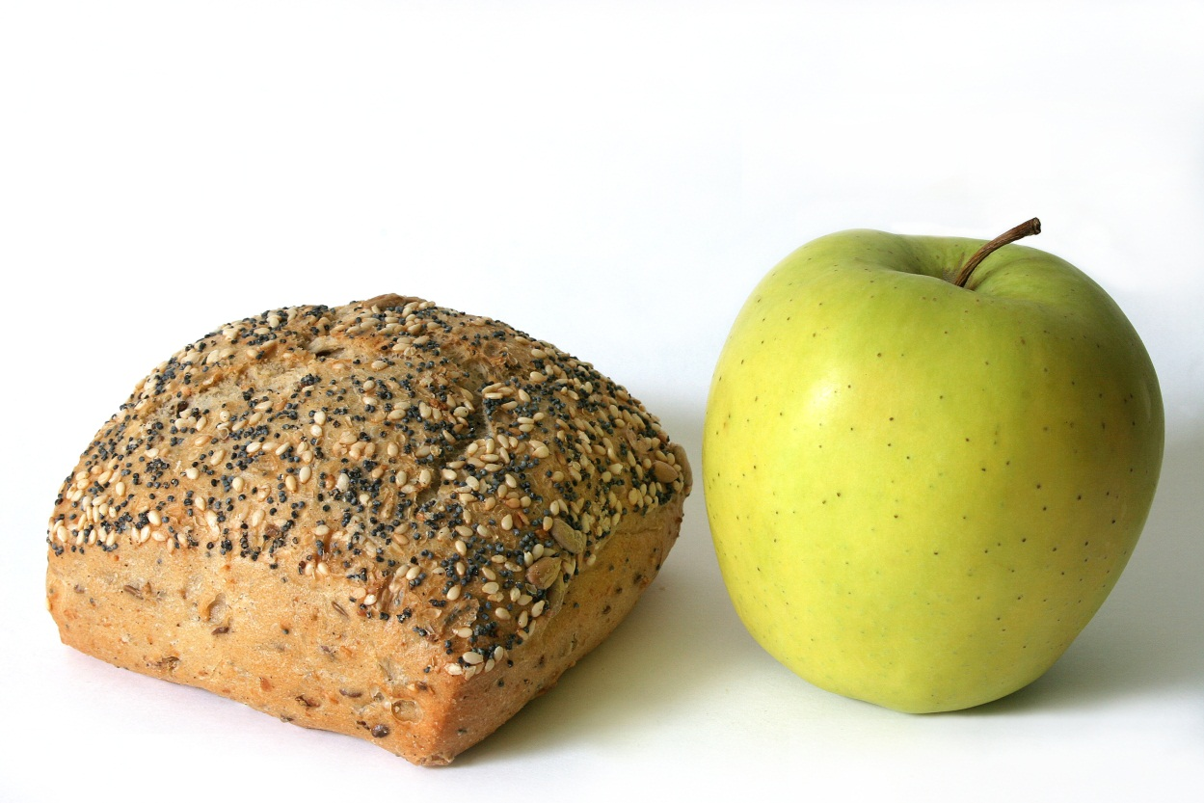
INDEKS GLIKEMICZNY (IG)
Należy unikać produktów o wysokim IG, zastępując je tymi o niższym IG;
Zasada: im produkt mniej przetworzony tym niższy IG;

Slide 12
CUKRY W NASZYM POŻYWIENIU
owoce
warzywa
produkty mleczne
Cukry proste:
glukoza
fruktoza
laktoza
maltoza
Cukry złożone:
Skrobia
Sacharoza
produkty zbożowe (kukurydza, ryż, pszenica)
ziemniaki
rośliny strączkowe
cukier stołowy

Slide 13
SACHAROZA – GDZIE JĄ ZNAJDZIEMY
Producenci żywności bardzo często dodają cukry proste do swoich produktów głównie w celu:
nadania słodkiego smaku,
nadania odpowiedniej konsystencji,
zabezpieczenia dżemów i galaretek przed zepsuciem (odpowiednio wysokie stężenie cukru nie pozwala na rozwój mikroflory),
intensyfikacji rozwoju drożdży, np. piekarskich,
nadania odpowiedniego zapachu i koloru produktom pieczonym.

Slide 14
CUKIER NA ETYKIETACH
Na etykietach produktów spożywczych można znaleźć wiele pozycji, pod którymi kryje się cukier:
glukoza,
sacharoza,
fruktoza,
syrop glukozowo-fruktozowy,
cukier trzcinowy,
cukier gronowy,
cukier brązowy,
laktoza,
maltoza,
maltodekstryna,
sorbitol,
syrop z agawy.

Slide 15
BŁONNIK POKARMOWY… …to też węglowodany
Błonnik pokarmowy obejmuję tę część pożywienia roślinnego, która nie jest trawiona w przewodzie pokarmowym człowieka;
Spożywanie odpowiednich ilości błonnika pokarmowego pośrednio i bezpośrednio wpływa na prawidłowe funkcjonowanie całego organizmu;

Slide 16
NAJWAŻNIEJSZE FUNKCJE BŁONNIKA POKARMOWEGO
Regulacja pracy jelit;
Obniżanie poziomu cholesterolu we krwi;
Poprawa profilu lipidowego krwi;
Odtruwanie organizmu;
Poprawa metabolizmu węglowodanów u chorych na cukrzycę przez opóźnianie wchłaniania glukozy;
Korzystna modyfikacja składu mikroflory bakteryjnej jelit;
Obniżenie wykorzystania energii z pożywienia;
Przeciwdziałanie powstawaniu nowotworów jelita grubego;

Slide 17
ŹRÓDŁA BŁONNIKA POKARMOWEGO
Warzywa
Owoce
Produkty zbożowe pełnoziarniste
Rośliny strączkowe
Zalecenia Światowej Organizacji Zdrowia (WHO):
27 – 40 g/dobę

Slide 18
Czy w Twojej diecie znajdują się duże ilości tych produktów?
białe pieczywo,
biały ryż,
biały makaron,
cukier stołowy,
napoje gazowane,
napoje owocowe,
czekolada,
słodycze,
ciasta i ciasteczka,
owoce i warzywa z puszki,
dania typu instant,
słodzone płatki śniadaniowe,
słodzone jogurty owocowe,
lody i sorbety,
żywność typu fast-food.

Slide 19
Cukier w sposób pośredni i bezpośredni przyczynia się do powstawania następujących chorób:
próchnicy;
schorzeń przemiany materii ⇨ otyłość, cukrzyca, kamienie żółciowe, dolegliwości wątroby;
schorzeń aparatu ruchu ⇨ zwyrodnieniowe choroby kręgosłupa, reumatyzm, artretyzm;
schorzeń organów trawiennych ⇨ zaparcia, zaburzenia czynności wątroby, schorzenia woreczka żółciowego, trzustki, jelita cienkiego i grubego;
schorzeń naczyniowych ⇨ zawał serca, udar;
osłabienie systemu immunologicznego, objawiającego się alergiami oraz niedostateczną odpornością na infekcje oraz grzybice

Slide 20
OTYŁOŚĆ I KONSEKWENCJE
Niestety problem otyłości na całym świecie dotyczy coraz częściej dzieci.
Z pokolenia otyłych dzieci wyrośnie pokolenie chorych dorosłych. Choroby, które wcześniej dotykały osoby po 60. roku życia będą atakować 30-40-latków!

Slide 21
CUKIER I OTYŁOŚĆ
Nadmiar cukru w diecie
Przekształcanie cukru w tłuszcz
Odkładanie tłuszczu w organizmie
Nadwaga
Otyłość

Slide 22
NASTĘPSTWA SPOŻYWANIA SŁODYCZY PRZEZ DZIECI
Próchnica;
Nadpobudliwość ruchowa;
Zaburzenia w koncentracji;
Problemy w nauce;
Wyrabianie złych nawyków żywieniowych;
Wzrost kaloryczności diety;
Nadwaga i otyłość;

Slide 23
ODZWYCZAJAMY DZIECI OD JEDZENIA SŁODYCZY
Przekażmy dzieciom podstawowe zasady zdrowego żywienia;
Wprowadźmy prawidłową i urozmaiconą dietę w żywieniu całej rodziny;
Musimy uświadomić dzieciom szkodliwość jedzenia cukru i słodyczy;
Nie stosujmy słodyczy jako nagród;
Sporządzajmy dziecku codziennie urozmaicone drugie śniadanie (bez słodyczy);
Szukajmy atrakcyjnych pomysłów na desery, rezygnując ze słodyczy;
Porozmawiajmy z dzieckiem na temat tego, na co wydaje kieszonkowe;
Zainteresujmy się tym, co oferują sklepiki szkolne – może uda nam się coś zmienić;

Slide 24
ZMIENIAMY NAWYKI ŻYWIENIOWE DZIECI
Proponuj soki i koktajle mleczne zamiast napojów gazowanych;
Nie przechowuj w domu słodkich i słonych przekąsek;
Proponuj rodzynki, orzechy, pestki, migdały zamiast cukierków;
Naczynie z umytymi owocami powinno stać w widocznym i dostępnym dla dzieci miejscu;

Slide 25
ZMIENIAMY NAWYKI ŻYWIENIOWE DZIECI
Dbaj o codzienne picie wody przez dziecko ⇨ około 1,5 litra dziennie;
Zamiast 3 posiłków dziennie proponuj 4 lub 5, a nawet 6 mniejszych porcji, aby uniknąć spadku poziomu cukru we krwi ⇨ co powoduje u dzieci wzrost apetytu na słodycze;
Próbuj wyrabiać w dziecku upodobanie do kwaśnych owoców zamiast słodyczy;
Zastąp słodycze owocami;

